Slide 1
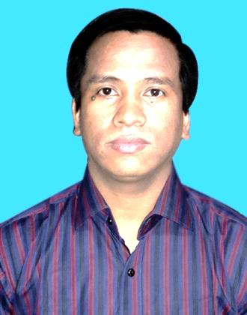
সকলকে শুভেচ্ছা
দিবাকর বড়ুয়া
ইন্সট্রাক্টর
ফটিকছড়ি করোনেশন সরকারি মডেল উচ্চ বিদ্যালয়
ফটিকছড়ি, চট্টগ্রাম।
ইমেইলঃ dibakar1881@gmail.com

Slide 2
বৌদ্ধধর্ম ও নৈতিক শিক্ষা
সপ্তম শ্রেণি
সময়ঃ ৫০ মিনিট

Slide 3
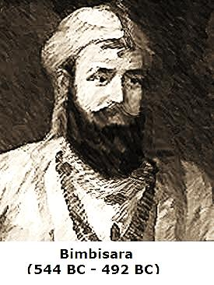
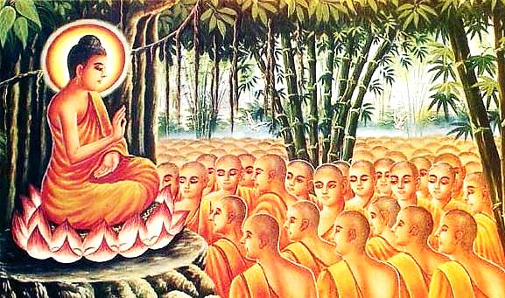
নিচের ছবিগুলোর দিকে লক্ষ্য কর।
বেণুবন বিহার

Slide 4
বৌদ্ধ ঐতিহ্য ও দর্শনীয় স্থান
রাজগৃহ
পাঠঃ ৩
অধ্যায়ঃ দশম
পৃষ্ঠাঃ ১০১-১০২

Slide 5
শিখনফল
এই পাঠ শেষে শিক্ষার্থীরা ….
১। রাজগৃহের পরিচিতি বলতে পারবে।
২। রাজগৃহে যে বিহারগুলো নির্মাণ হয়েছিল সেগুলো সম্পর্কে বলতে পারবে।
৩। বৌদ্ধধর্মে রাজা বিম্বিসারের অবদান উল্লেখ করতে পারবে।
৪। প্রথম বৌদ্ধ সংগীতি সম্পর্কে বলতে পারবে।

Slide 6
রাজগৃহ ভারতের বিহার রাজ্যের পাটনা জেলায় অবস্থিত। এটি ছিল
মগধ রাজ্যের রাজধানী। প্রাচীনকালে এটি বসুমতি, কুশাগ্রপুর,
গিরিবজ্র ইত্যাদি নামে পরিচিত ছিল। বর্তমানে এটি রাজগীর নামে
খ্যাত। চারদিকে পাহাড়বেষ্টিত স্থানটি দেখতে অতি মনোরম।

Slide 7
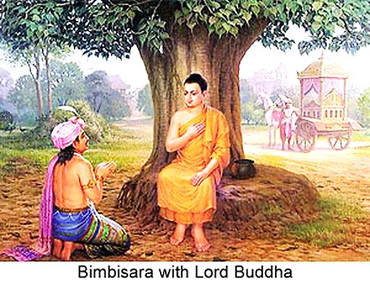
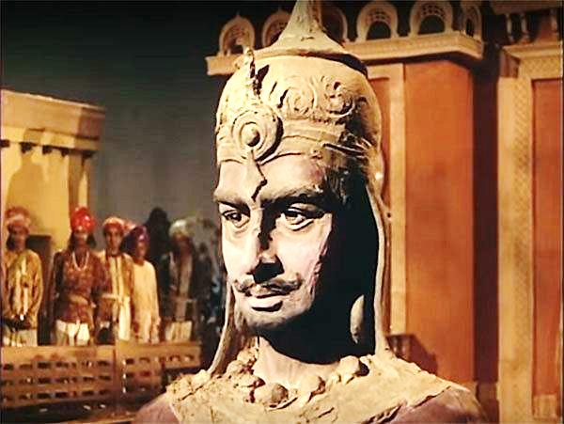
অজাতশত্রু
গৌতম বুদ্ধ ও রাজা বিম্বিসার
গৌতম বুদ্ধ রাজগৃহে ধর্মপ্রচার করতে এসেছিলেন। তখন মগধ
রাজ্যের রাজা ছিলেন বিম্বিসার। বুদ্ধের ধর্মদেশনা শ্রবণ করে রাজা
বিম্বিসার বৌদ্ধধর্মে দীক্ষিত হন। রাজা বিম্বিসার এবং তাঁর পুত্র
অজাতশত্রুর সময়কালে এ অঞ্চলে বৌদ্ধধর্ম যথেষ্ট প্রভাব ও প্রতিপত্তি
লাভ করেছিল।

Slide 8
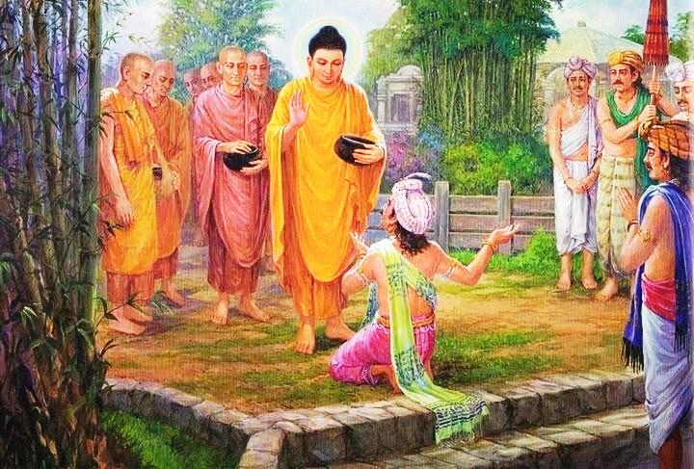
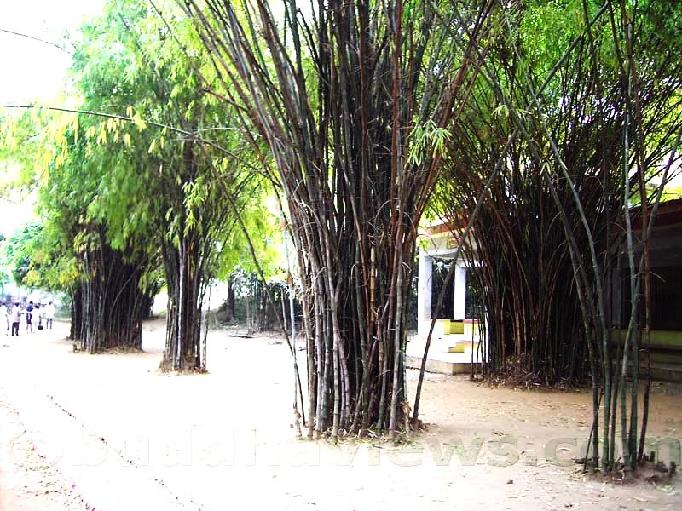
বুদ্ধ ও রাজা বিম্বিসার
রাজা বিম্বিসার বুদ্ধ ও তাঁর
শিষ্যদের বসবাসের জন্য
‘বেলুবনারাম’ বা সংক্ষেপে বেণুবন বিহার দান করেন। এটি বৌদ্ধধর্মের ইতিহাসে প্রথম বিহার দান।
বেণুবন বিহার

Slide 9
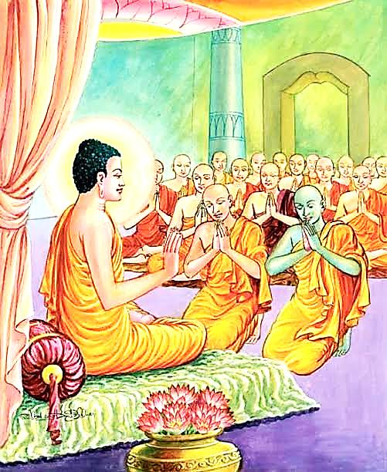
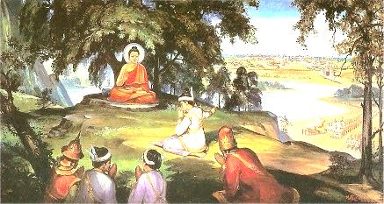
বুদ্ধ এ বিহারে অবস্থানকালে সারিপুত্র ও মৌদ্‌গল্যায়ন সংঘে যোগদান করেছিলেন।
রাজা বিম্বিসারের অনুরোধে বুদ্ধ এখানে বৌদ্ধ ধর্মাবলম্বীদের প্রথম উপোসথ পালনের অনুমতি প্রদান করেন।

Slide 10
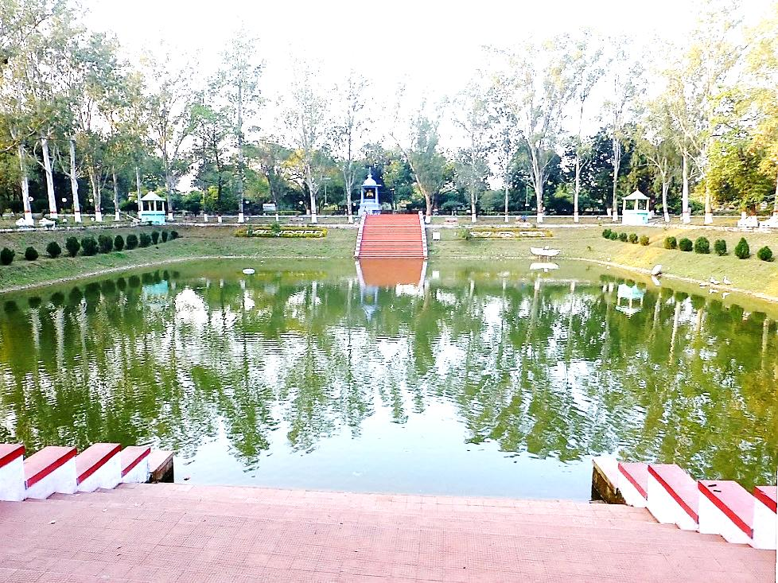
বেণুবন বিহার
ভগবান বুদ্ধ বেণুবন বিহারে সাত বর্ষাবাস অতিবাহিত করেন।

Slide 11
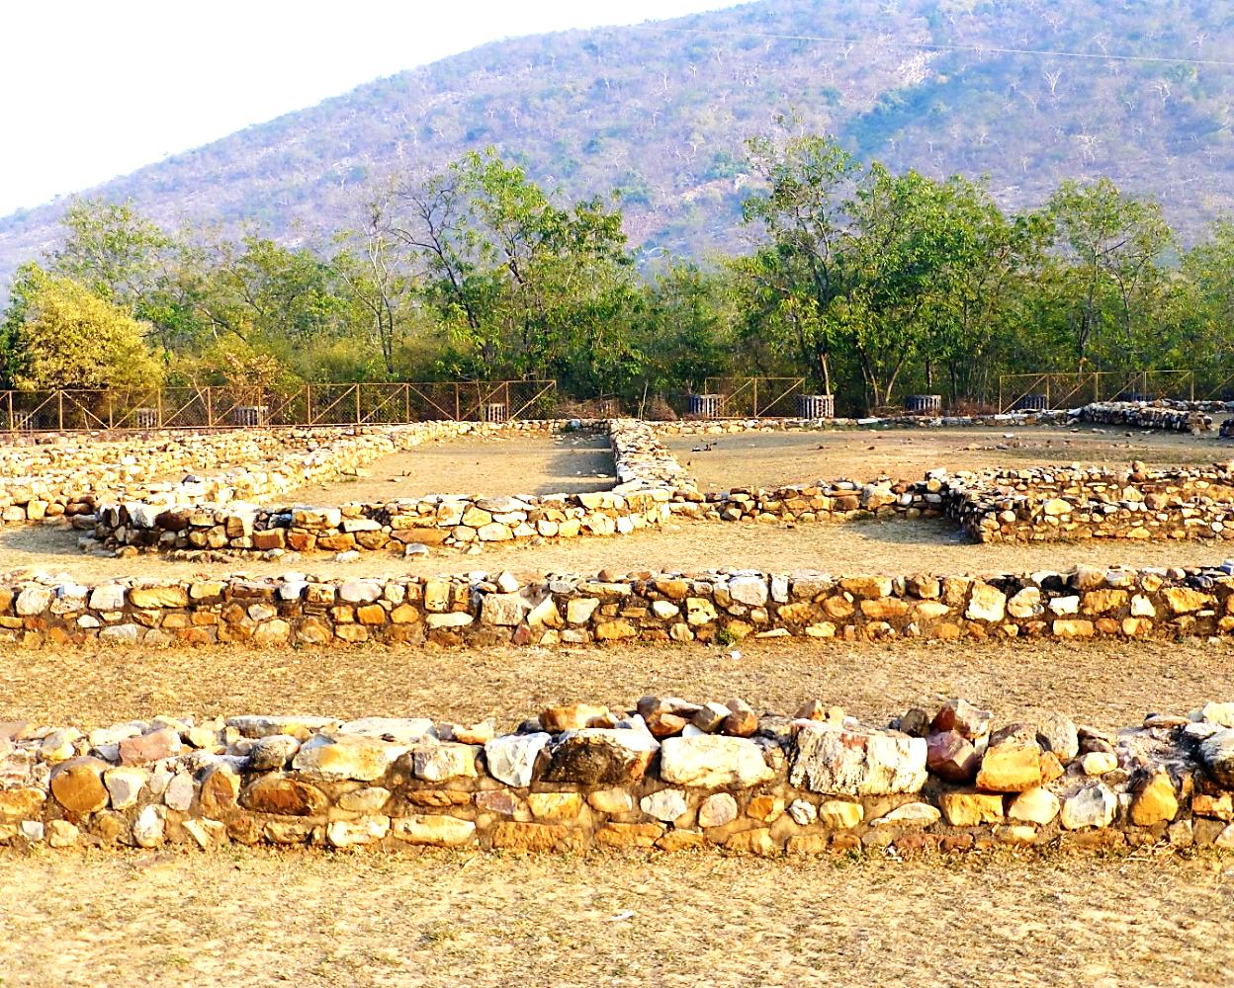
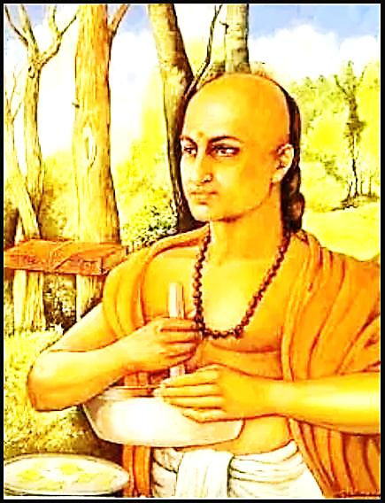
জীবক
অজাতশত্রু
জীবকারাম বিহার
বিহারে অবস্থানকালে বুদ্ধ রাজা অজাতশত্রুকে উদ্দেশ্য করে ‘শ্রামণ্যফল সূত্র’ দেশনা করেন।
রাজগৃহে ছিল জীবকের বিশাল আম বাগান। জীবক ছিলেন চিকিৎসক এবং বুদ্ধের পরম ভক্ত। জীবক তাঁর আম বাগানটি বুদ্ধ ও তাঁর শিষ্যদের দান করেন। এই আমবাগানে যে বিহারটি গড়ে ওঠে তার নাম ছিল ‘জীবকারাম বিহার’।

Slide 12
একক কাজ
বৌদ্ধধর্মের ইতিহাসে প্রথম বিহার দান সম্পর্কে লেখ।

Slide 13
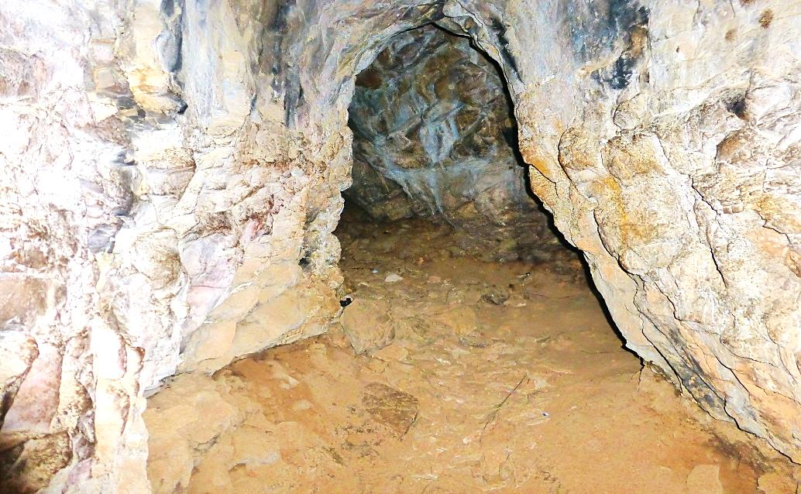
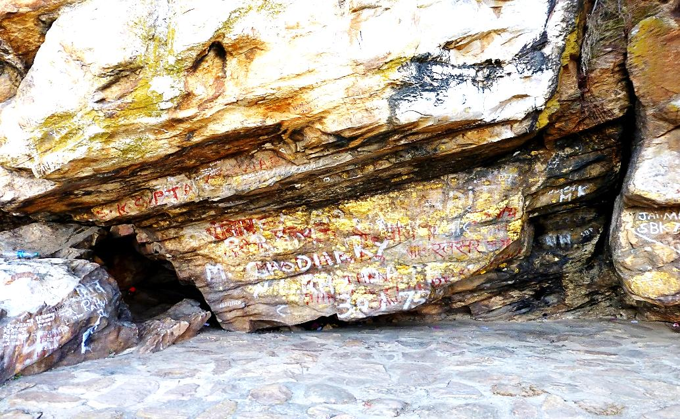
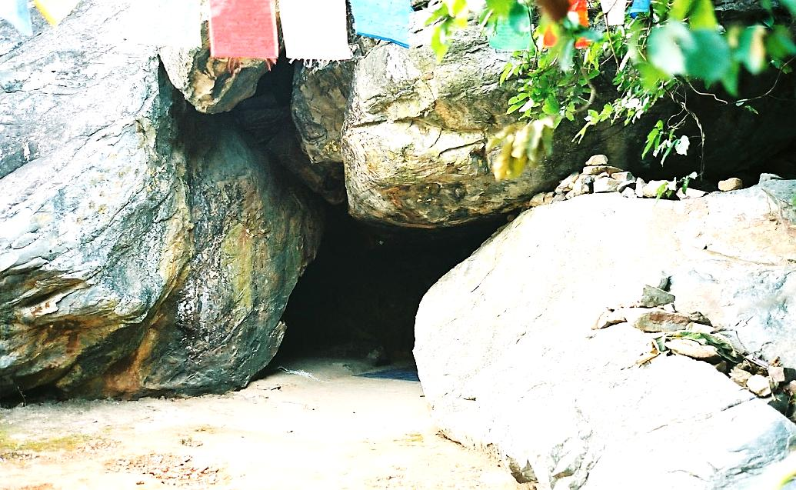
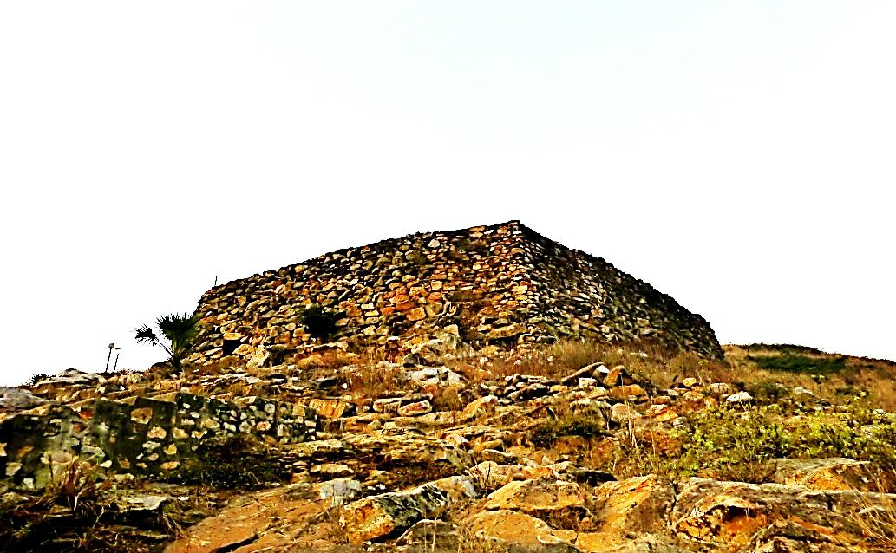
সপ্তপর্ণী গুহা
সপ্তপর্ণী গুহা
পিপফলী গুহা
গৃধ্রকূট গুহা
এখানে ছোট-বড় বেশ কয়েকটি গুহা আছে। তার মধ্যে ‘সপ্তপর্ণী’ গুহা অন্যতম।

Slide 14
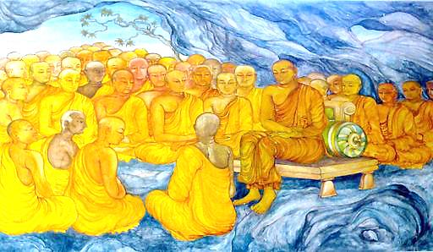
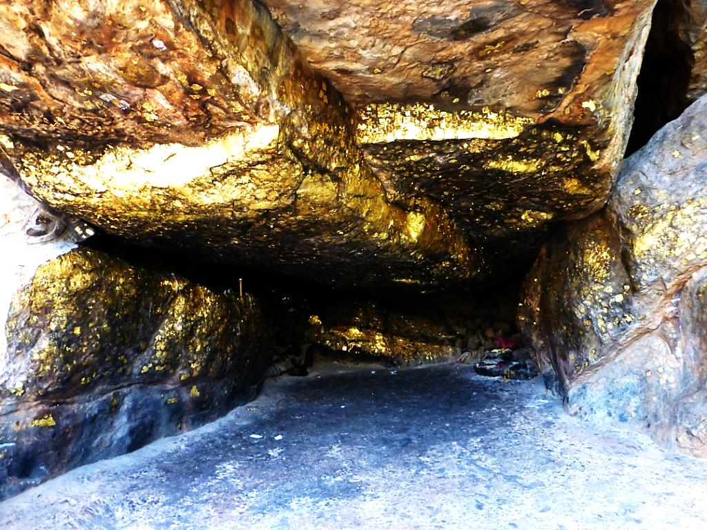
প্রথম বৌদ্ধ সঙ্গীতির অধিবেশন
বুদ্ধের মহাপরিনির্বাণ প্রাপ্তির তিন মাস পর মহাকশ্যপ স্থবির রাজা অজাতশত্রুর পৃষ্ঠপোষকতায় সপ্তপর্ণী গুহায় প্রথম বৌদ্ধ সঙ্গীতির অধিবেশন আহ্বান করেন।
সপ্তপর্ণী গুহা

Slide 15
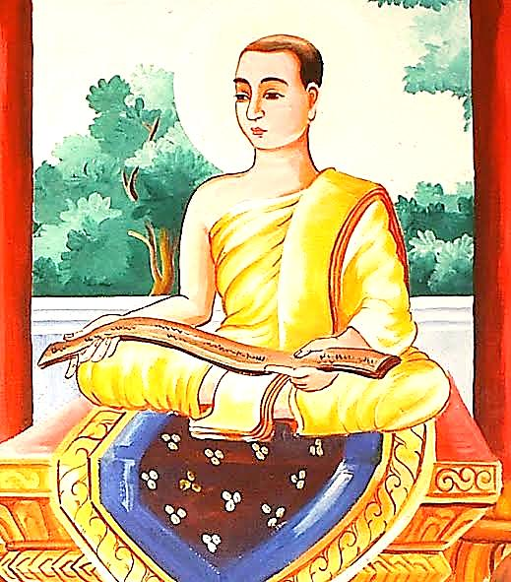
উপালী স্থবির
আনন্দ স্থবির
এ সঙ্গীতিতে উপালী স্থবির ‘বিনয়’ এবং আনন্দ স্থবির ‘ধর্ম’ ব্যাখ্যা করেন।

Slide 16
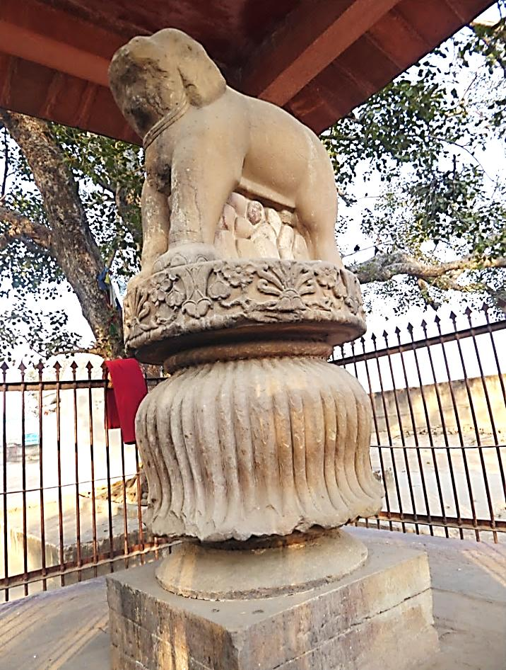
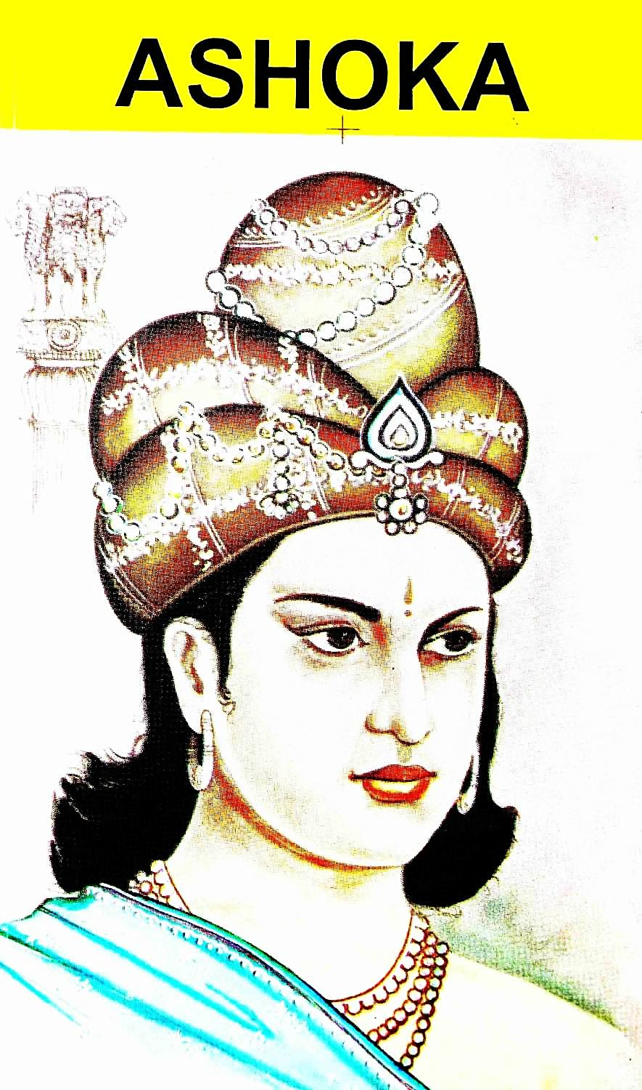
সম্রাট অশোক
হস্তীর প্রস্তর ভাস্কর্য
প্রথম সঙ্গীতি অনুষ্ঠানের পর মৌর্য সম্রাট অশোক এখানে একটি ‘স্তম্ভ’
প্রতিষ্ঠা করেন। স্তম্ভের শীর্ষে ছিল হস্তীর প্রস্তর ভাস্কর্য। অশোক এখানে
একটি স্তূপও নির্মাণ করেন বলে জানা যায়।
রাজগৃহ ভগবান বুদ্ধের জীবনের অন্যতম স্মৃতিবিজড়িত স্থান। তাই
রাজগৃহ বৌদ্ধদের কাছে অতি পবিত্র তীর্থভূমি।

Slide 17
দলীয় কাজ
রাজগৃহে যে বিহারগুলো নির্মিত হয়েছিল সেগুলোর নাম এবং যাদের অবদানে নির্মিত হয়েছিল তাদের তালিকা কর ।

Slide 18
বহুনির্বাচনি প্রশ্ন-
মূল্যায়ন
সঠিক উত্তরের জন্য ক্লিক
১। মগধ রাজ্যের রাজধানীর নাম কি?
∙
(ক) শ্রাবস্তী (খ) নালন্দা (গ) রাজগৃহ (ঘ) পাটনা
২। বুদ্ধ বেণুবন বিহারে কত বর্ষাবাস অতিবাহিত করেন?
∙
(ক) ছয় (খ) সাত (গ) আট (ঘ) নয়
১
২
৩। মগধ রাজ্যের রাজা ছিলেন-
(ক) রাজা শুদ্ধোধন (খ) সম্রাট অশোক
(গ) রাজা প্রসেনজিৎ (ঘ) রাজা বিম্বিসার
৩
৪
∙
৪। সপ্তপর্ণী কি?
৫
৬
∙
(ক) পাহাড় (খ) স্তূপ (গ) পর্বত (ঘ) গুহা
৫। ‘বেলুবণারাম’ বুদ্ধকে কে দান করেন?
∙
(ক) জীবক (খ) অনাথপিণ্ডিক (গ) বিম্বিসার (ঘ) অজাতশত্রু
৬। বুদ্ধের মহাপরিনির্বাণের কত মাস পর প্রথম সঙ্গীতি অনুষ্ঠিত হয়?
∙
(ক) তিন (খ) চার (গ) পাঁচ (ঘ) ছয়

Slide 19
বাড়ির কাজ
বৌদ্ধধর্মে রাজা বিম্বিসার ও তৎপুত্র অজাতশত্রুর অবদান অপরিসীম- ব্যাখ্যা কর।

Slide 20
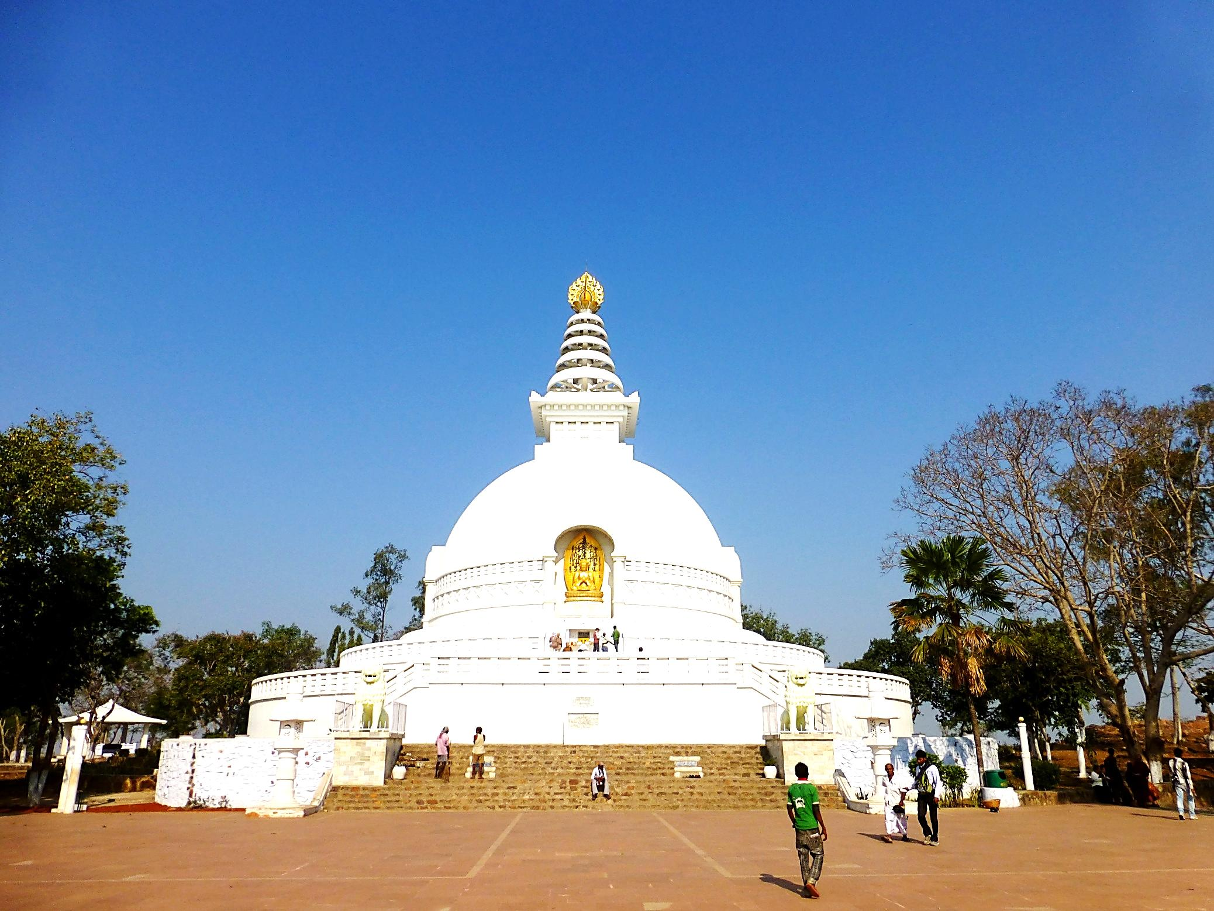
সকলকে ধন্যবাদ
শান্তি স্তূপ রাজগীর

